Slide 1
1회차 수업 12/2 (월)

Slide 2
개요
수업 시간 둘째주 부터~ : 월, 목 4시~5시
수업 장소 : 301, 302동
수업 목표 : python 문법 습득, 데이터 처리를 위한 도구 습득.
Python IDE : Pycharm (기존에 사용하시던 것들 사용하셔도 무관)
다운로드 하는법 : http://securityspecialist.tistory.com/58
Python 버전 : python 3(python 2.7은 이젠 잘 안쓰는 분위기)
버전 확인 방법 : cmd에서 python –version 이라고 입력
Python 문법 교재 : https://wikidocs.net/11
시중 교재명 - 점프 투 파이썬

Slide 3
1. 자료형이란?
우리가 다룰 데이터의 표현 방식.
숫자, 문자, 리스트, 불 등 다양함.
내가 어떤 데이터를 저장하고 싶은지에 따라 결정됨

Slide 4
2. Python의 장점
문법이 쉽고 직관적이라 배우기 쉽다.
(인터프리터 언어라 테스트 하기 간편하다)
무료다
간결하다( “{ }” , ‘;’ 등이 없음)
Python으로 할 수있는 일이 다양하다.
Ex) 웹 프로그래밍, 수치 연산 프로그래밍, 데이터 분석 등.

Slide 5
3. 반복문은 왜 필요한가?
같은 논리적 행위를 여러번 반복해야 할 때 간편하게 해준다.
Ex)
for i in range(1,301): if int(i) %10 == 5: print(i)
Print(5)
Print(15)
Print(25)
Print(35)
Print(45)
Print(55)
Print(65)
Print(75)
Print(85)
…

Slide 6
4. 선택문은 왜 필요한가?
구현하고자 하는 조건에 맞추어 판단이 가능해 진다.
money = 1 # 1은 참이란 뜻이다.
if money:
print("택시를 타고 가라")
else:
print("걸어 가라")

Slide 7
5. 함수란 무엇이며 왜 필요한가?
우리가 반복해서 쓸 유익한 코드를 재 사용하기 좋게 포장해 준다.
여럿이 한 프로젝트를 개발할때, 분담하기 좋다.

Slide 8
6. 라이브러리란 무엇인가?
다른 사람들이 만들어 놓은 유용한 코드 묶음.
나의 수고를 덜어주고, 생산성을 올려준다.
어느정도 검증된 것을 가져오는 것을 추천한다.
주로 함수와 자료형의 묶음이라 생각해도 좋다.

Slide 9
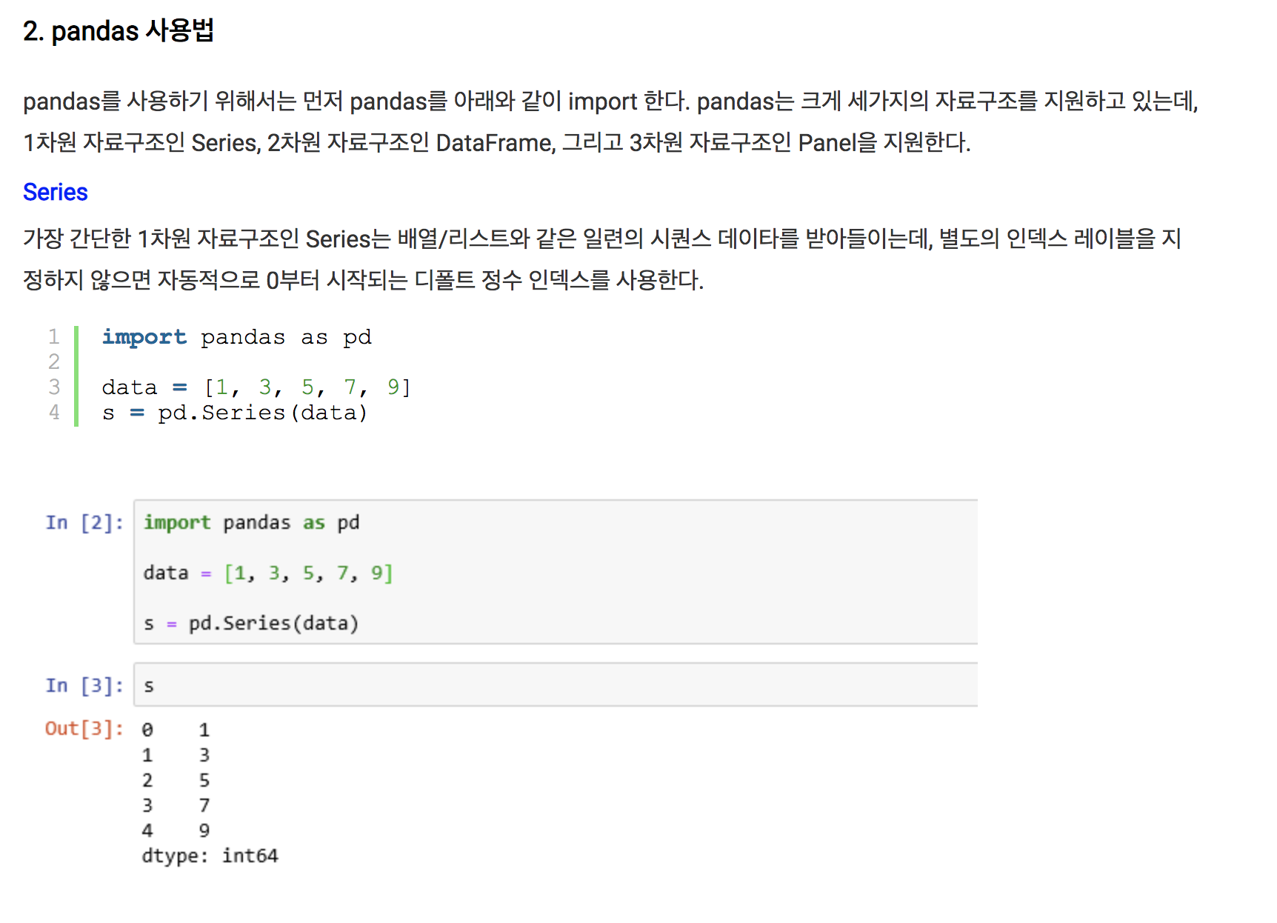

Slide 10
7. 두 정수 A와 B를 입력 받은 다음, A-B를 출력하는 프로그램을 작성하시오.
예시 답)
a, b = input().split() a = int(a) b = int(b) print(a-b)

Slide 11
오늘 내용
간단한 입출력
숫자형

Slide 12
대부분의 프로그램의 진행과정
사용자 입력 → 처리(프로그램, 함수 등) → 출력
Ex)
a = 5
https://wikidocs.net/25
https://wikidocs.net/12
메모리
1000 | 5
1008
1016
1024
저장!

Slide 13
다음시간까지 숙제
3개의 숫자를 입력받아 이들의 평균을 출력하는 프로그램을 작성.
5개의 숫자를 입력받아 이들의 일의 자리수를 출력하는 프로그램을 작성.

